Slide 1
关于服装位置初始化的想法

Slide 2
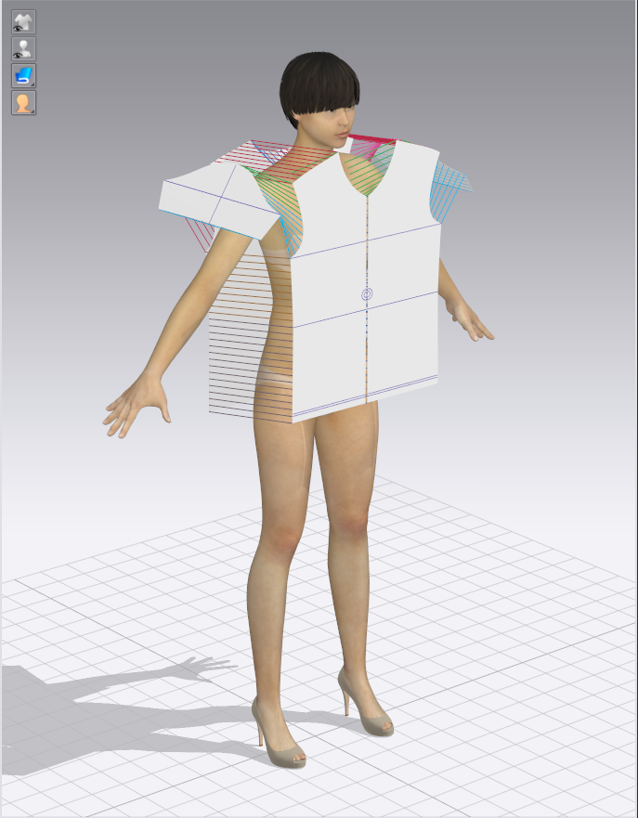
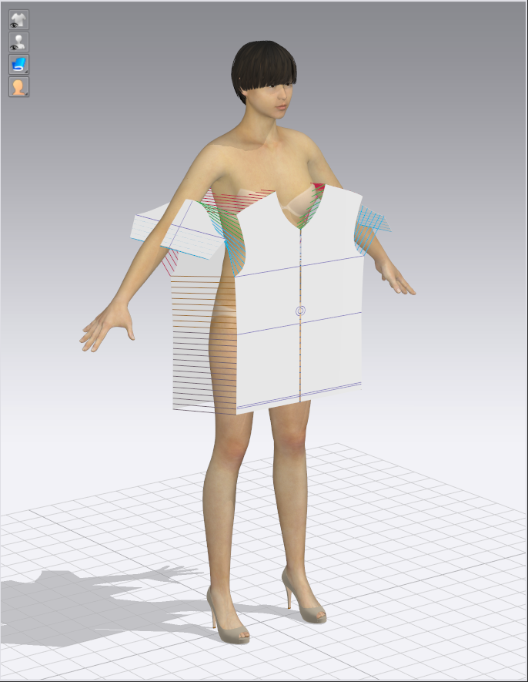
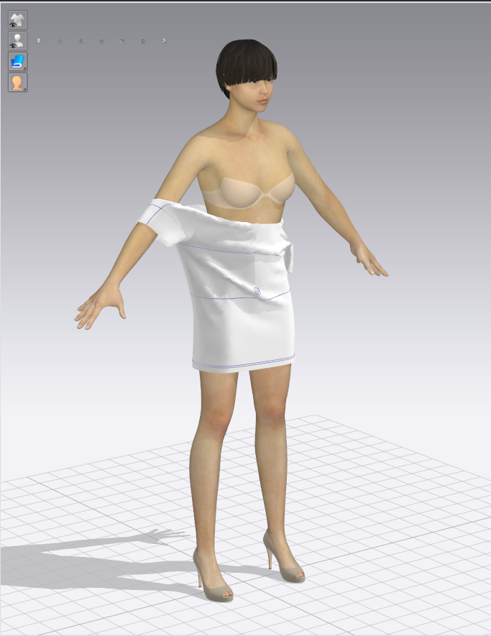
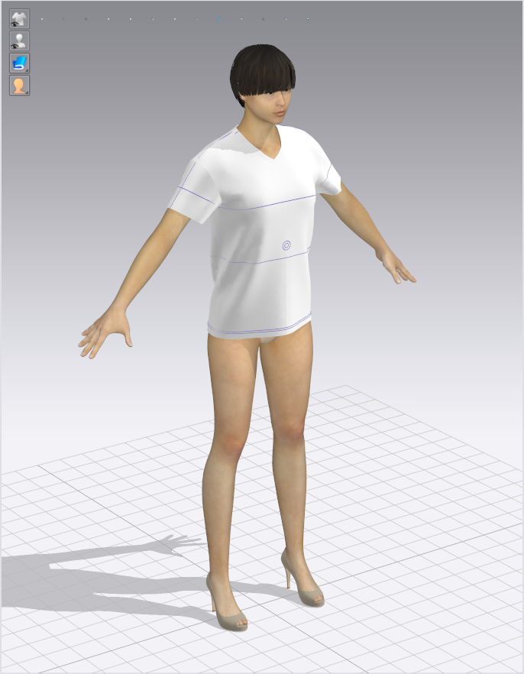
位置初始化的目的
位置初始化的主要目的是为了便于仿真。

Slide 3
位置初始化流程
设计师设计
服装完成后
服装编辑软件
导出
DXF文件
导入
包含服装
初始位置信息

Slide 4
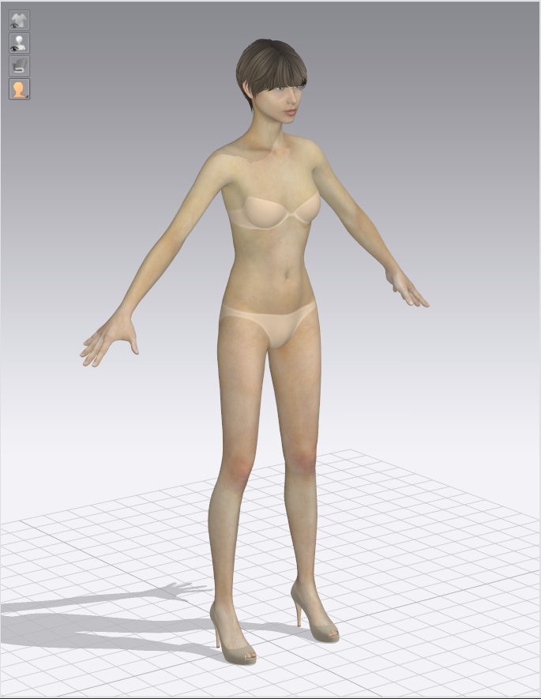
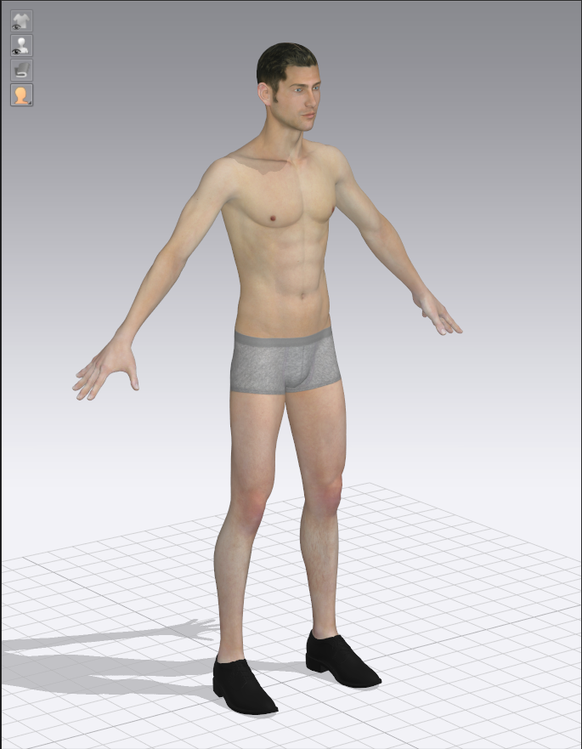
怎么记录服装初始位置信息
方法一：基于空间绝对位置的方法
  空间信息相同（坐标轴，尺度信息等）
设计空间
编辑空间

Slide 5
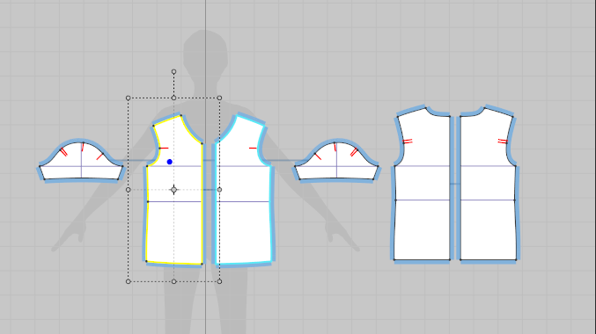
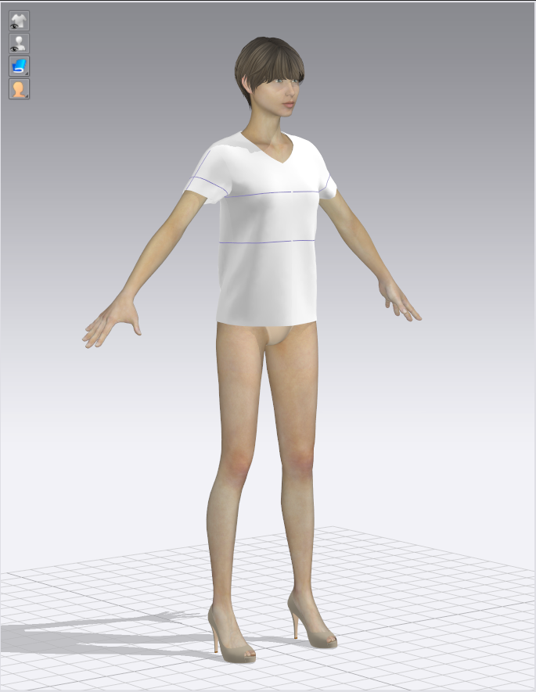
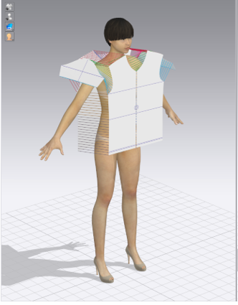
基于空间绝对位置的方法
导出版型信息
导出初始位置
设计空间设计完成衣服

Slide 6
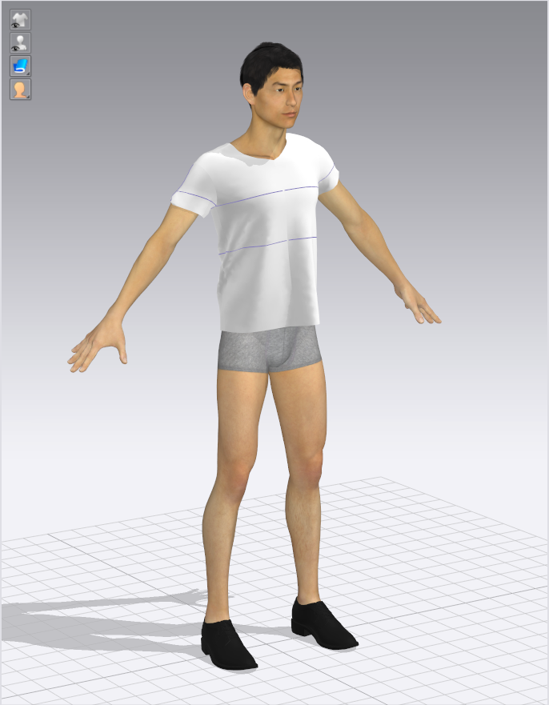
基于空间绝对位置的方法
导入版型信息
导入初始位置
编辑空间仿真衣服

Slide 7
基于空间绝对位置的方法
优点：由于直接导出设计空间的版型和位置信息直接应 用到编辑空间，则理想情况下相当于是设计空间 的复制，则设计空间仿真成功可以保证在编辑空 间仿真成功。
缺点：第一是模特的体型差异可能会产生一定的影响， 如果编辑空间中模特和设计空间中模特差别多大 则会导致仿真失败。 第二是设计和仿真时的布料参数和物理仿真参数 可能不同，也会导致仿真结果不完全一样。

Slide 8
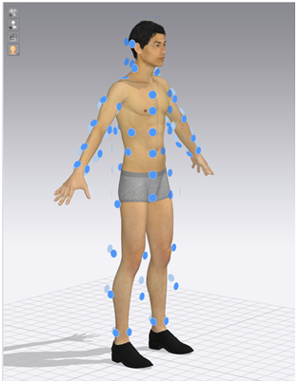
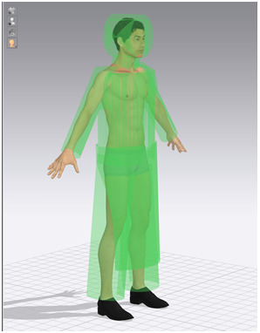
基于人体相对位置的方法
方法二：基于人体相对位置的方法
  首先对人体模特进行建模
关键点
包围面

Slide 9
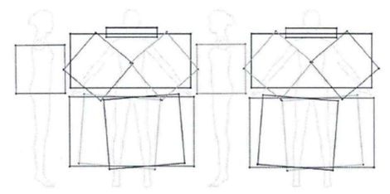
基于人体相对位置的方法
展开
面片的三维初始位置转换为二维初始位置

Slide 10
基于人体相对位置的方法
人体体型不同，衣服有两种变化方式：
  1、衣服随着人体的体型进行同等的变化，人体变化 两倍，衣服也随之变化两倍
  2、在给定的比例尺度下，衣服的大小固定，不随人 体模特变化而变化。这种情况是更加符合实际的 一种方法，实际中的衣服版型设计出来就是固定 不变的，不同体型会有不同的效果。

Slide 11
基于人体相对位置的方法
两种衣服变化策略中位置初始化方法：
  在衣服大小可变时，衣服直接跟人体关键点进行映射，则可以保证人体体型发生变化时衣服可以随之进行相应的变化。
  在衣服大小固定不变时，则人体体型发生变化时，需要对人体各个关键点进行权重的衡量，而且相同衣服版型中各个面片的关键点不同，权重不同。不同版型衣服中关键点和权重都不同，则对于每一种衣服都要进行一次认为设定。实践起来比较复杂。

Slide 12
比较分析
综合分析两种位置初始化方法，主要有以下几点：
  1、需要设计空间和编辑空间有一定的配合，比如布料参数和仿 真物理参数要尽可能相同。
  2、人体体型差别不宜过大，体型差别过大时两种初始化的方法 效果都不好。

Slide 13
先绝对再相对的方法
综合以上两种方法，在体型差别不大的时候采用绝地位置的方法是比较好的，但是体型差别比较大的时候就会影响仿真结果。于是我们在此基础上根据人体的关键点进行位置的微调。微调的方向和幅度可以采用相对于关键点的权重来进行计算和选择。

Slide 14
三维编辑

Slide 15
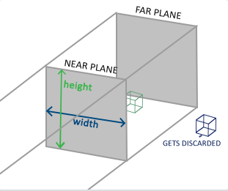
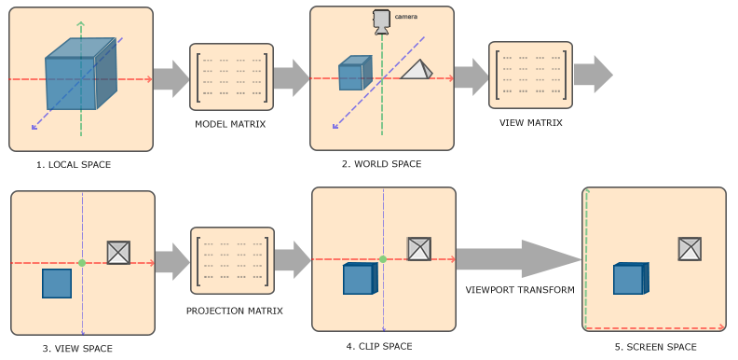
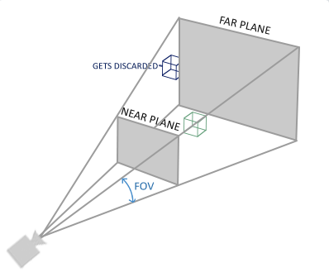
坐标系统
正射投影
透视投影
局部空间
世界空间
观察空间
裁剪空间
屏幕空间

Slide 16
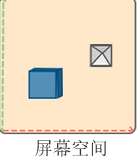
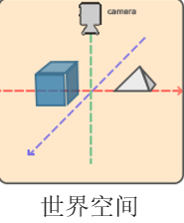
三维点拾取

Slide 17
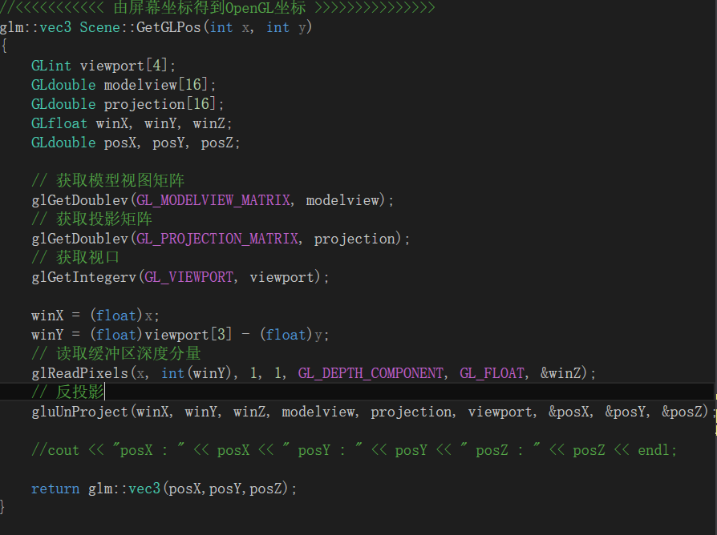
三维点拾取

Slide 18
鼠标拾取衣服顶点
计算鼠标选择点和衣服顶点之间的距离，小于一定阈值则判断选中该顶点。
XYZ坐标阈值
距离阈值

Slide 19

鼠标拾取衣服顶点
P0
d
P1
P2

Slide 20
接下来的工作
通过鼠标实时在布料表面画直线，曲线，并能够找到路径穿过哪些点和线段，然后进行面片区域划分。

